Slide 1
ГОРОДСКОЕ ПРОФЕССИОНАЛЬНОЕ СООБЩЕСТВО
ПО ХУДОЖЕТВЕННО-ЭСТЕТИЧЕСКОМУ РАЗВИТИЮ
(ИЗОБРАЗИТЕЛЬНАЯ ДЕЯТЕЛЬНОСТЬ) на базе ДОУ №20 г. Липецка
«Создание условий для обеспечения развития индивидуальных способностей, творческой сферы ребёнка в изобразительной деятельности»
Муниципальное бюджетное дошкольное образовательное учреждение № 20 г. Липецка

Slide 2
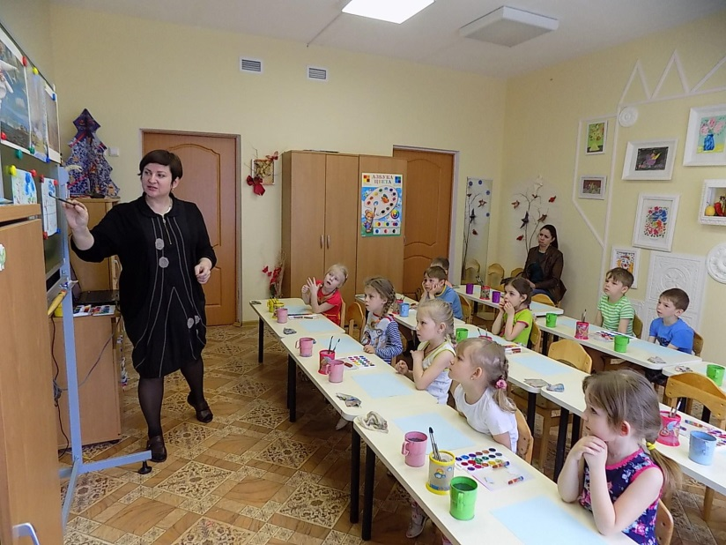
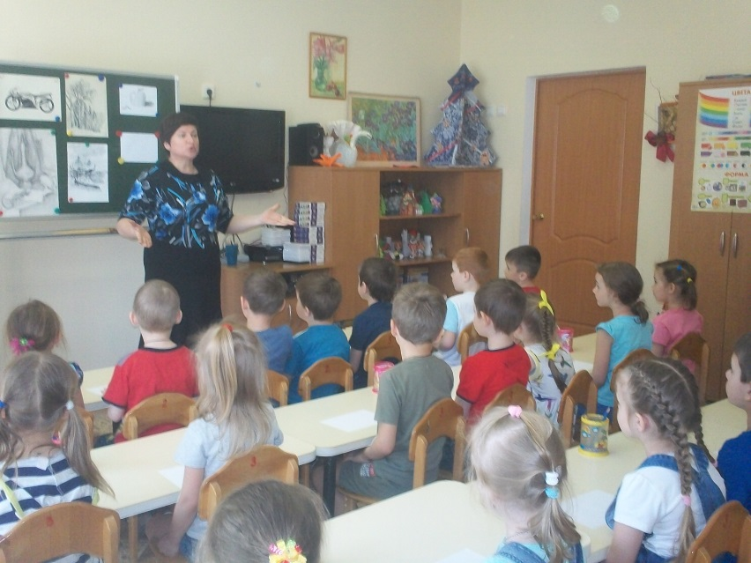
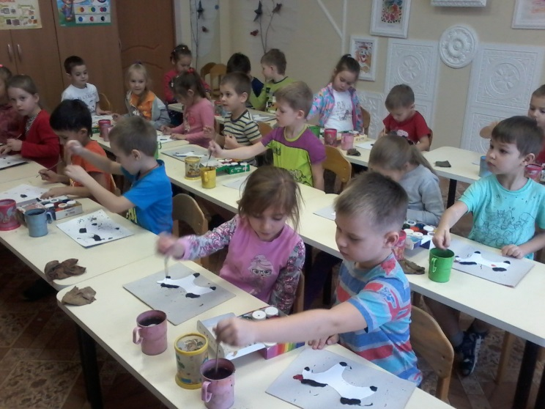
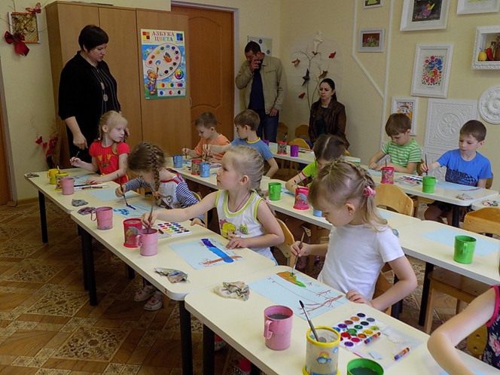
Изостудия «Волшебная кисточка»

Slide 3
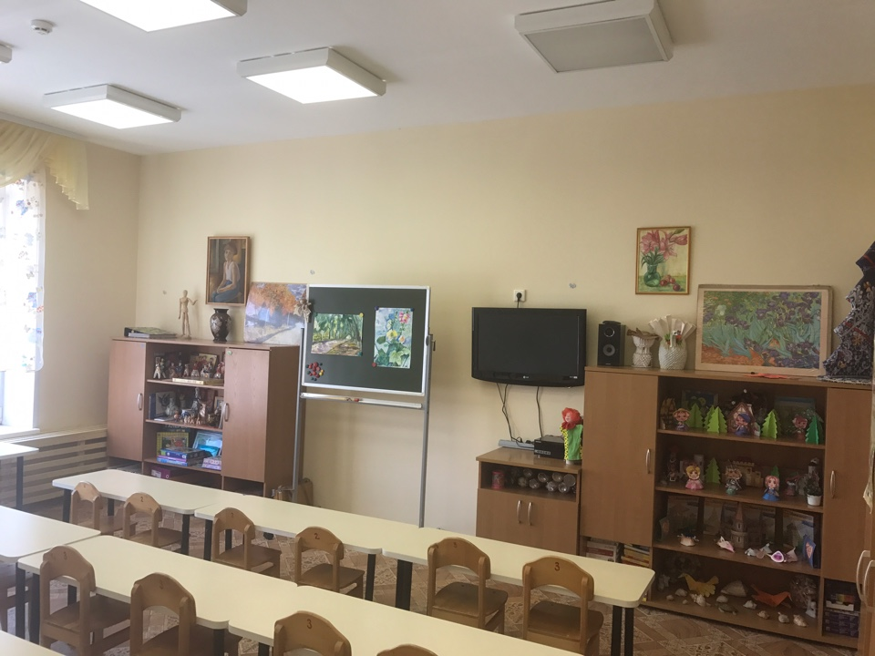
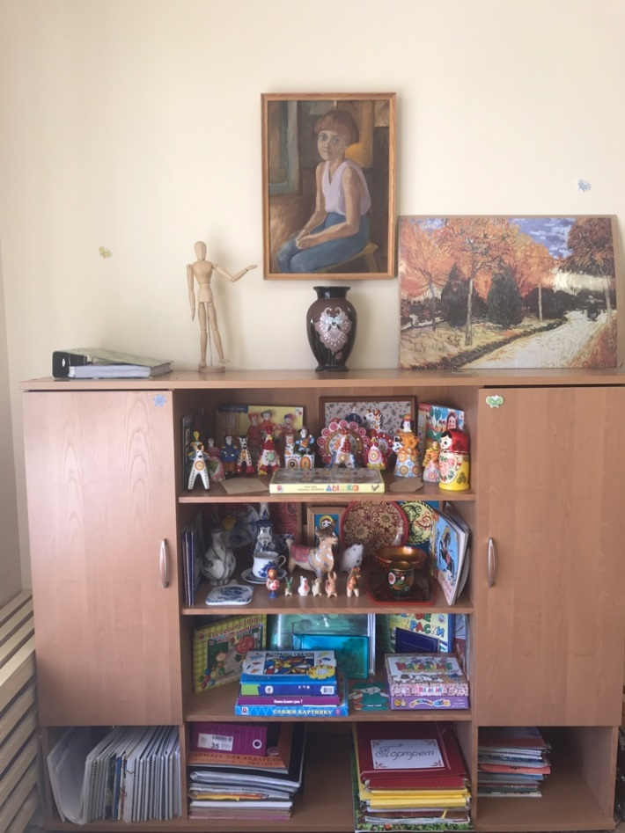
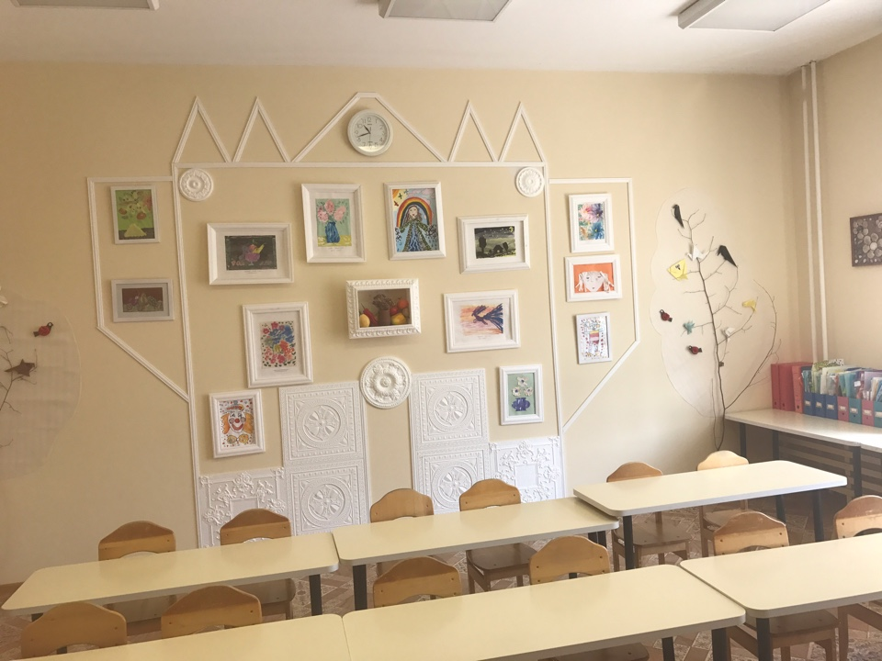
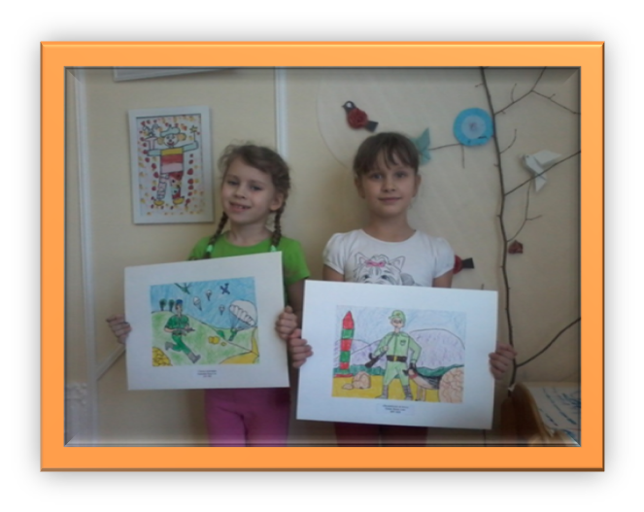

Slide 4
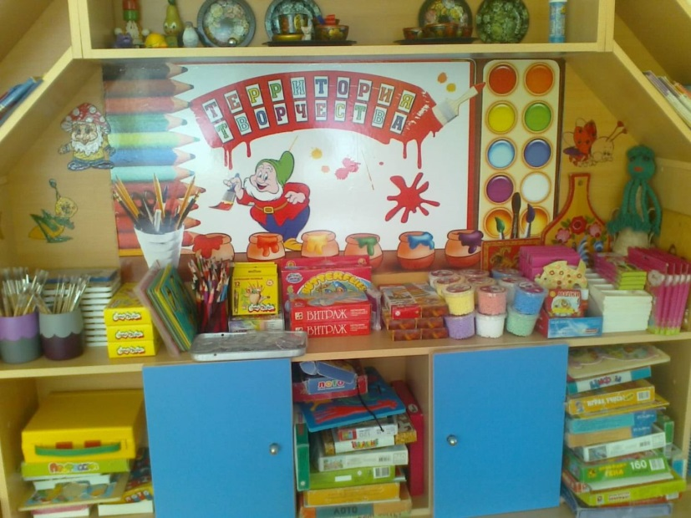
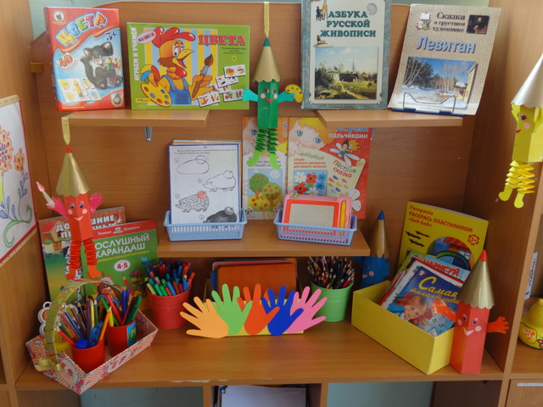
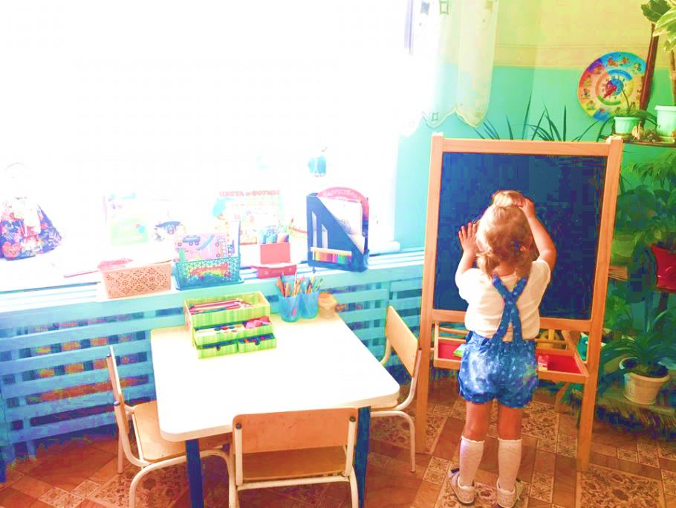
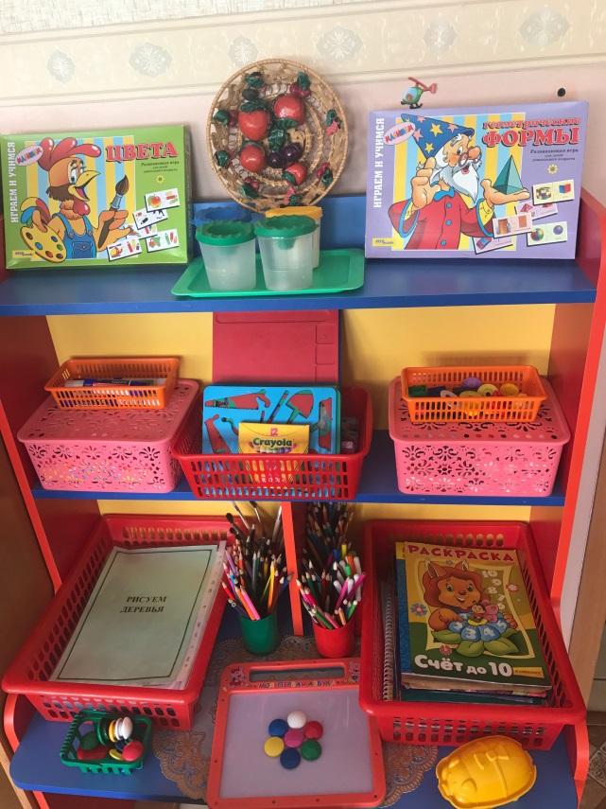
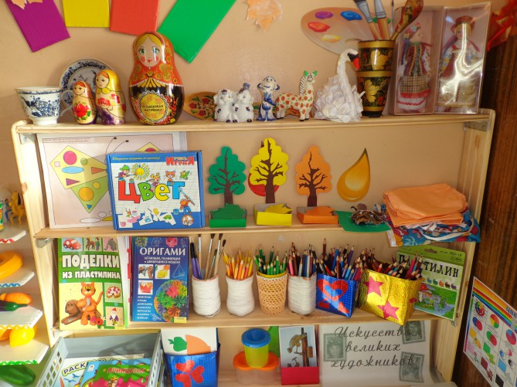

Slide 5
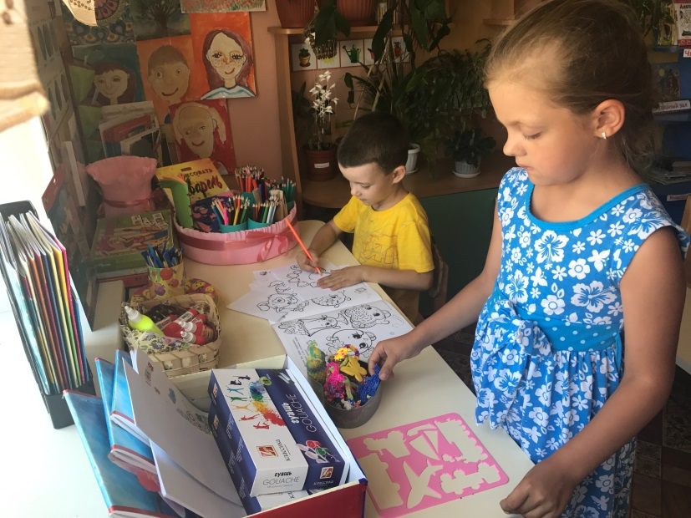
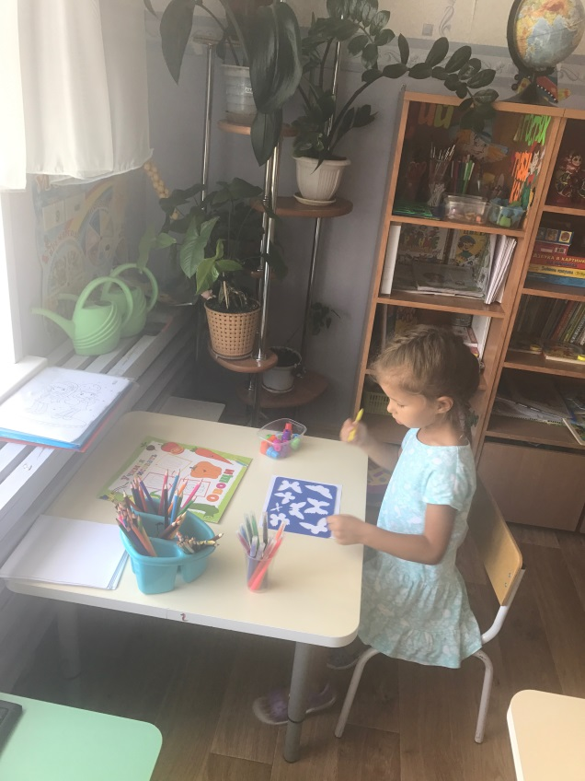
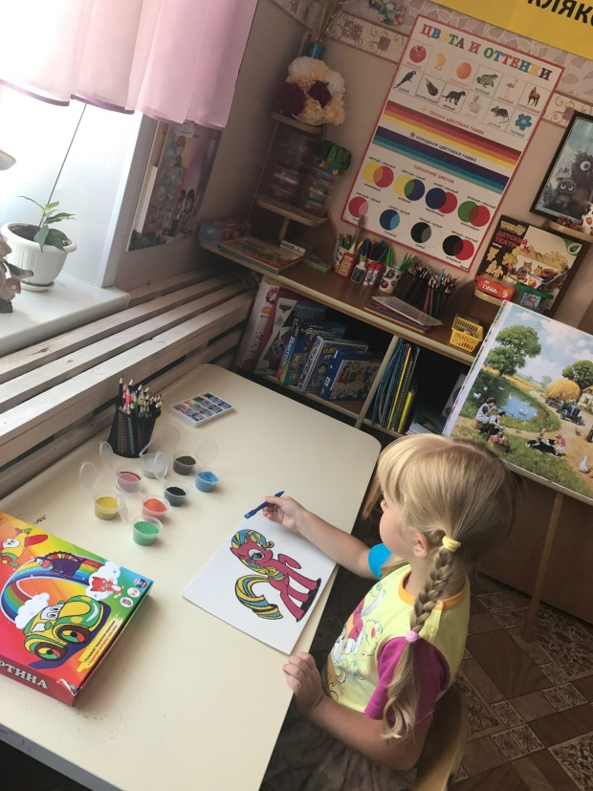
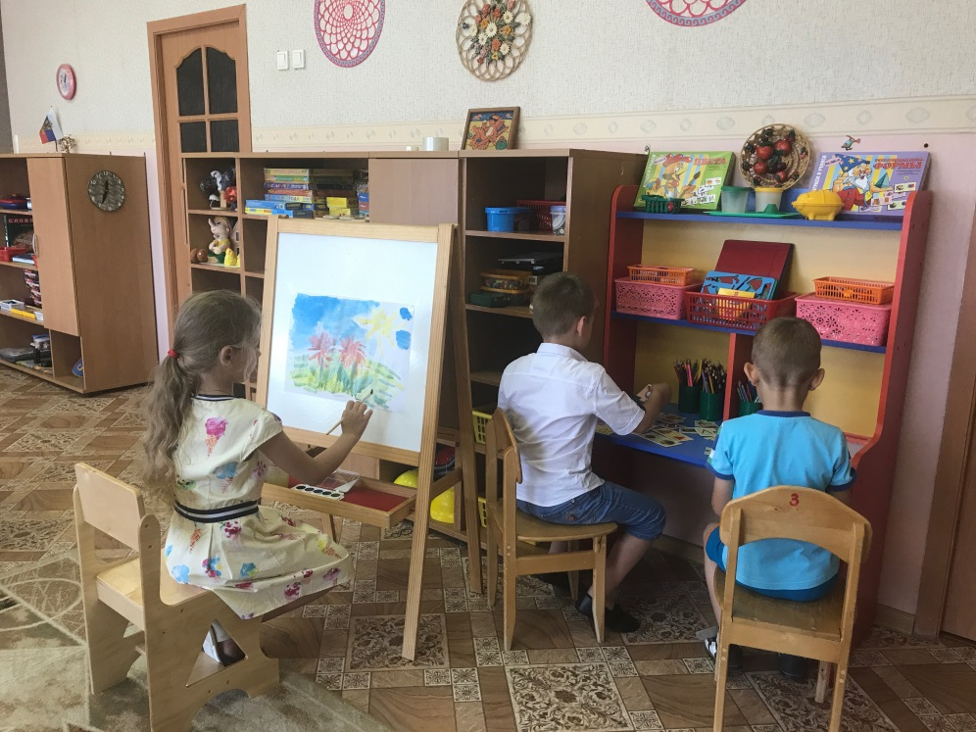

Slide 6
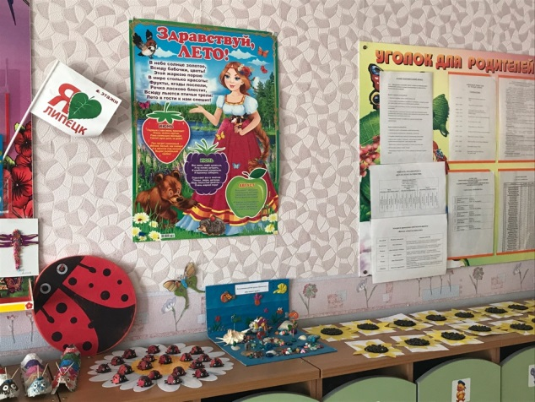
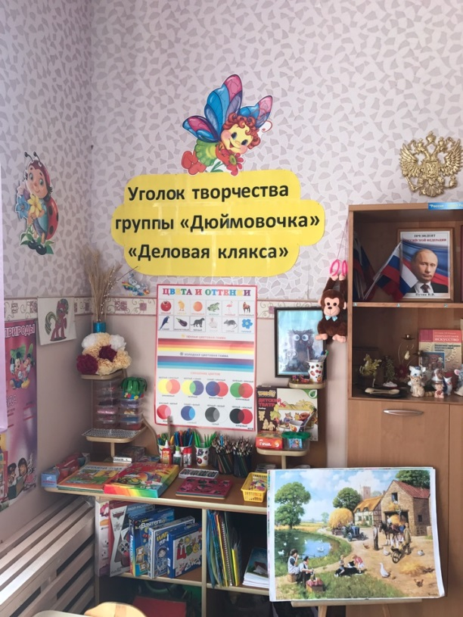
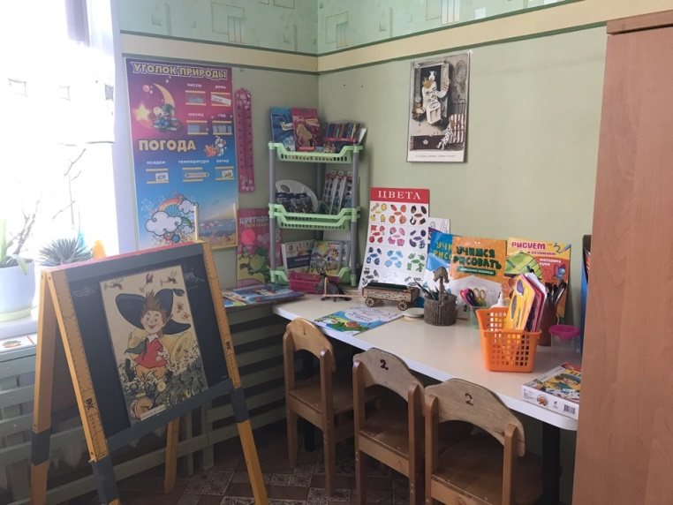
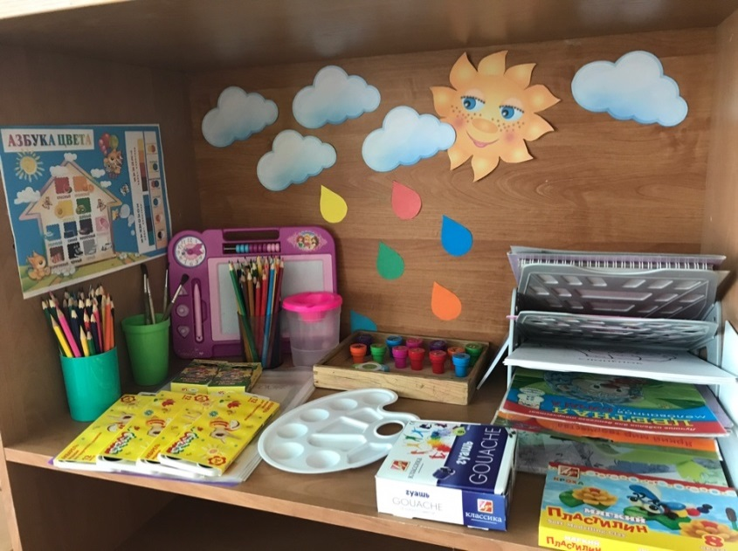
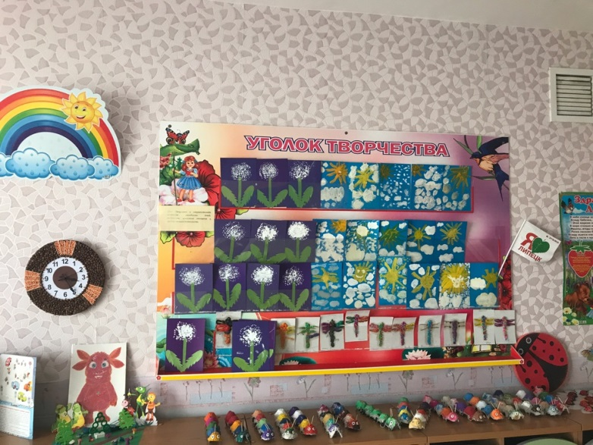
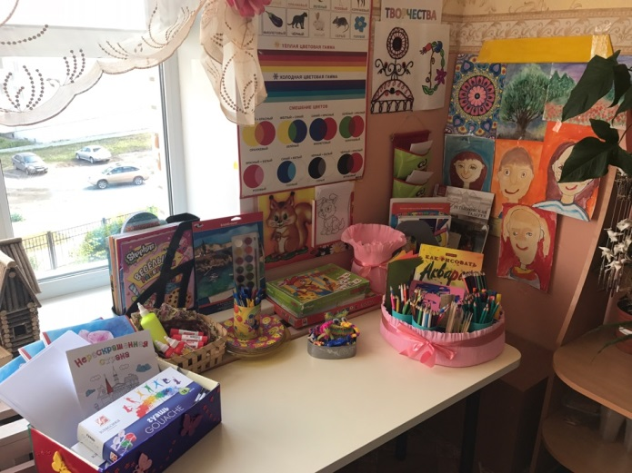

Slide 7
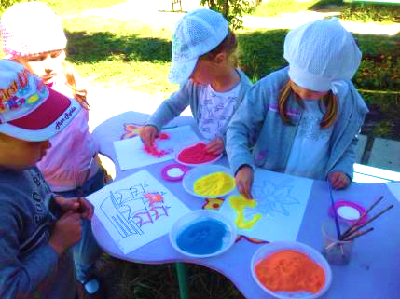
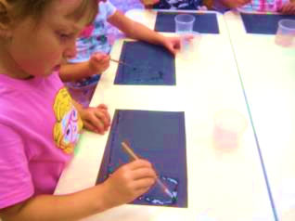
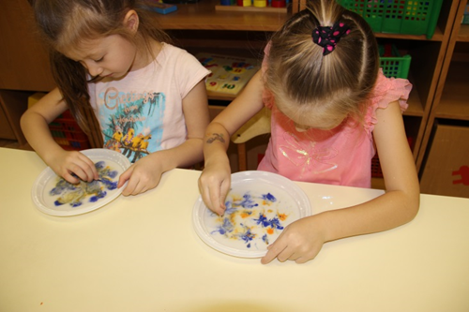
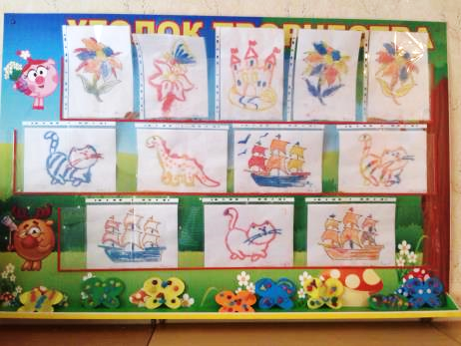
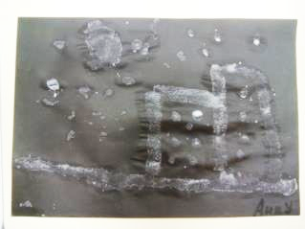

Slide 8
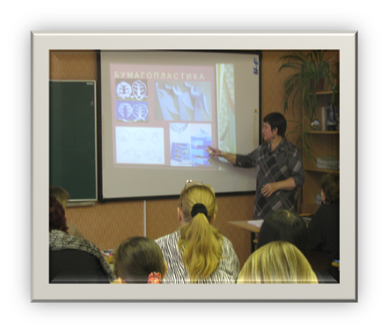
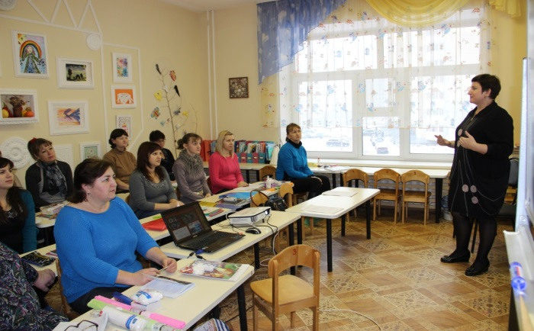
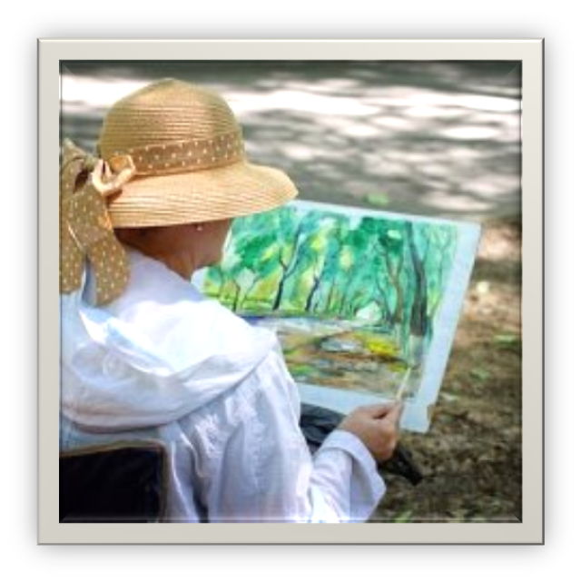
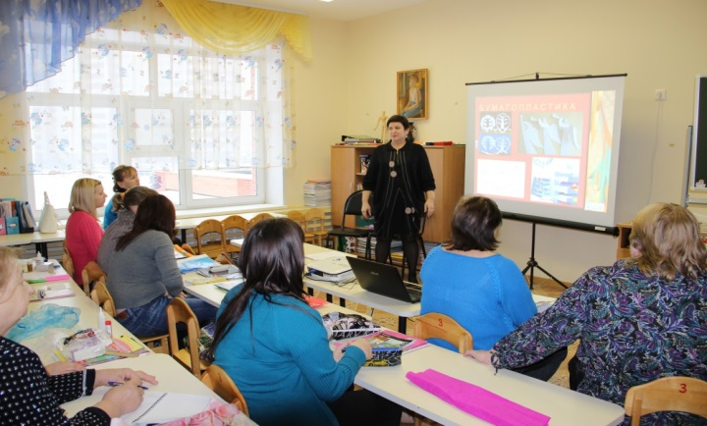
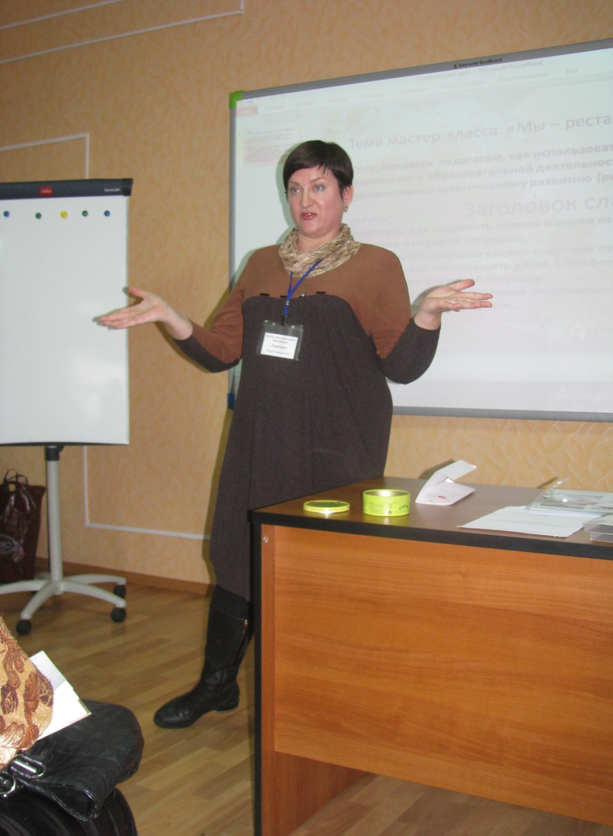
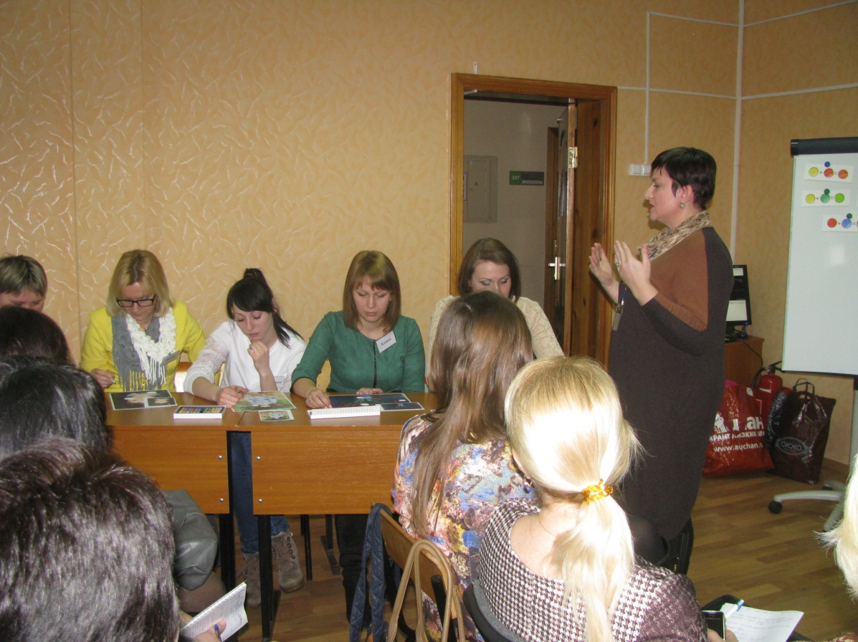

Slide 9
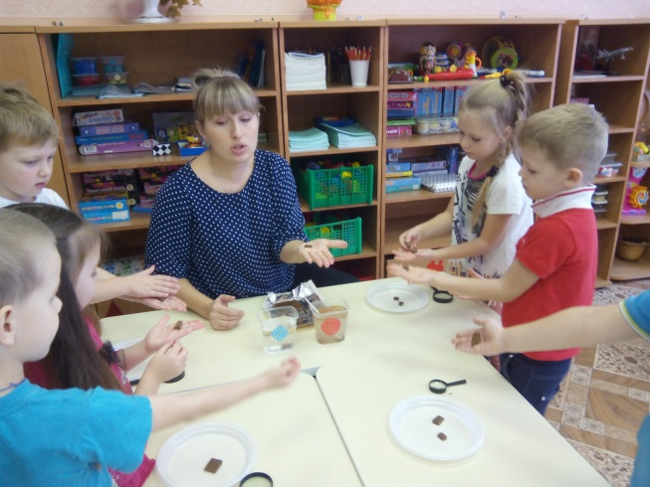
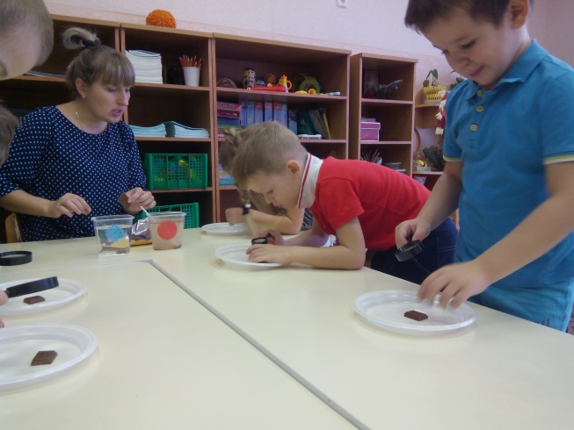
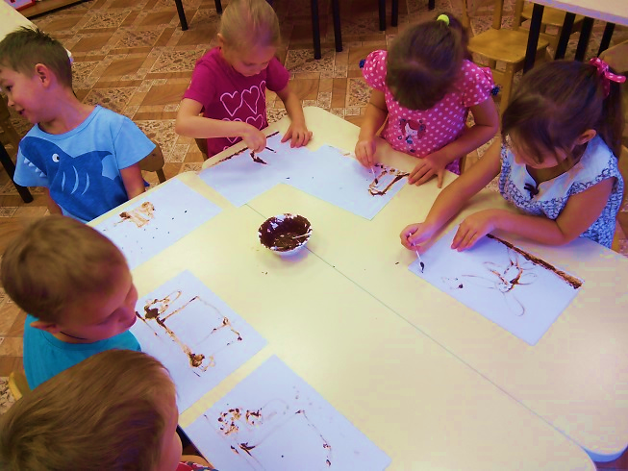
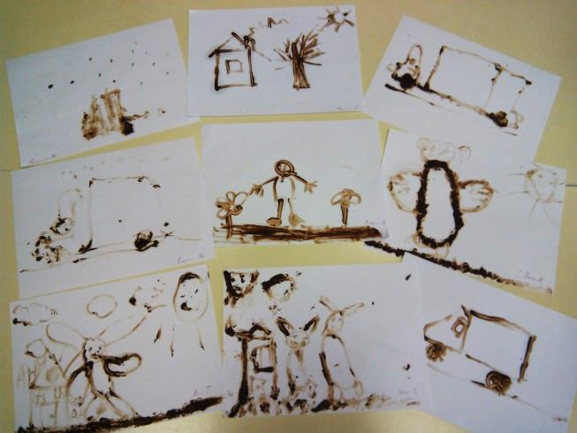

Slide 10
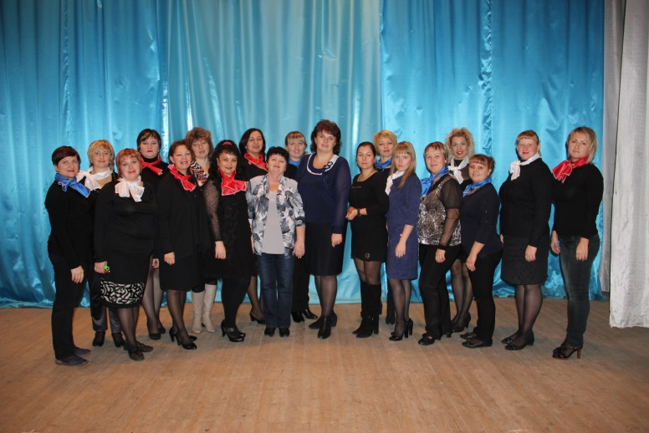
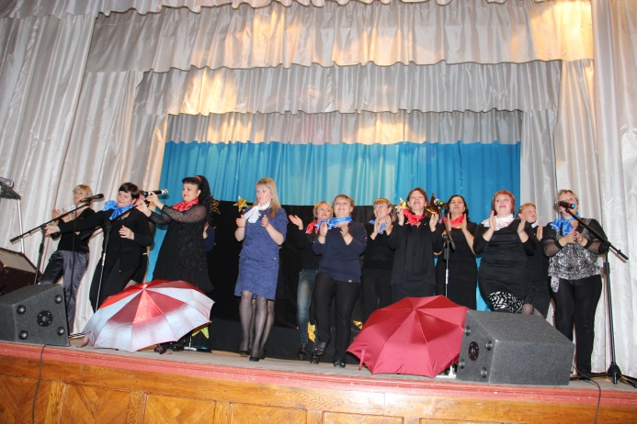
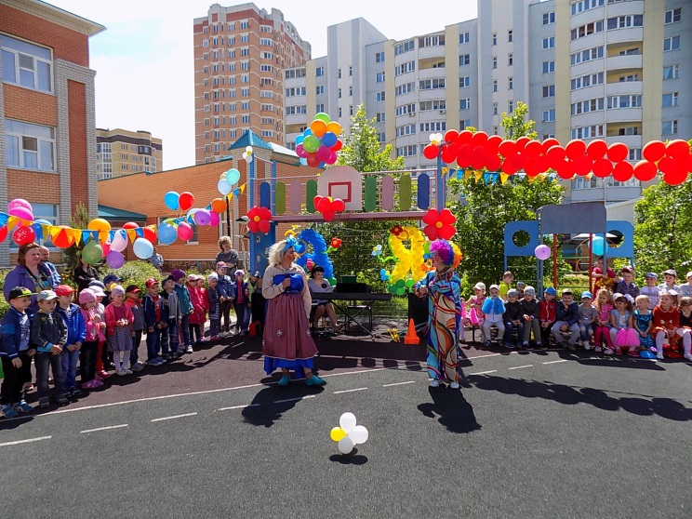
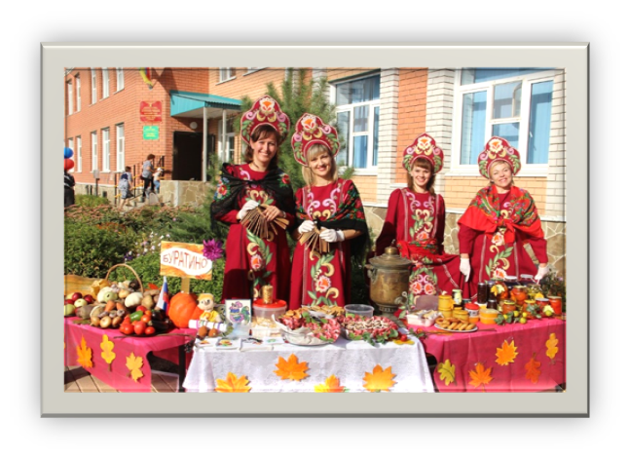
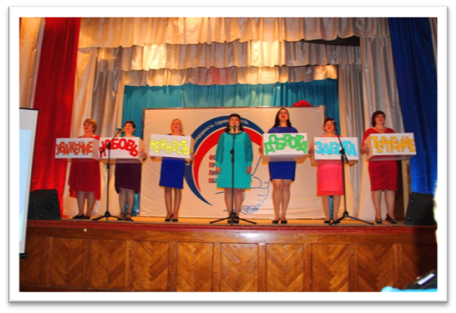

Slide 11
Проектно-тематическое планирование
по изобразительной деятельности в средней группе
СЕНТЯБРЬ
Тема проекта: «Волшебница осень»
Продолжительность проекта: 4 недели.
Цель проекта: Дать представление о взаимодействии художника и природы.
Задачи:
формировать чувство наслаждения красотой красочных смесей, радости открытия цветового богатства осенней природы;
формировать навыки работы кистью, гуашевыми красками;
дать представление о трёх основных цветах;
развивать навыки свободного заполнения всего листа бумаги изображением, свободу в работе кистью;
дать представление о значении терминов «палитра», «крона».
Темы НОД:
«Цветочная поляна» Изображение цветов тремя основными красками.
«Осенняя картина» Изображение осенних деревьев.
«Ясень» Изображение осеннего дерева.
«Лес, точно терем расписной» Коллективная работа. Изображение осеннего леса.

Slide 13
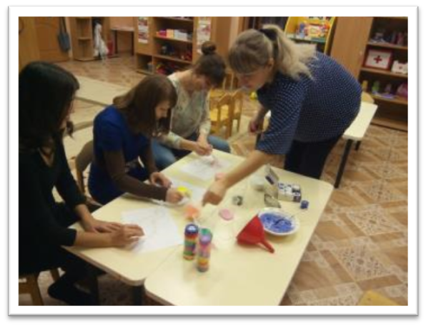
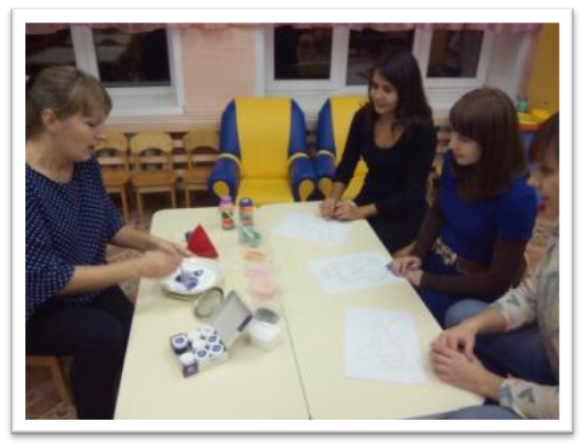

Slide 14


Сотворчество
Ребенок - главный объект внимания,
а взрослые – участники диалога
с ним
Педагог и ребенок
Родитель и ребенок
Педагог и родитель

Slide 15
